Slide 1

CHƯƠNG 2: THỜI KÌ NGUYÊN THỦY
BÀI 3: NGUỒN GỐC LOÀI NGƯỜI

Slide 2
Mục tiêu bài học
BÀI 3: NGUỒN GỐC LOÀI NGƯỜI
- Mô tả được quá trình tiến hoá từ Vượn người thành người trên Trái Đất. Sự xuất hiện của con người trên Trái Đất – điểm bắt đầu của lịch sử loài người.
- Xác định được dấu tích Sự hiện diện của Người tối cổ ở Đông Nam Á và Việt Nam.

Slide 3
I. QUÁ TRÌNH TIẾN HOÁ TỪ VƯỢN NGƯỜI THÀNH NGƯỜI
NGUỒN GỐC LOÀI NGƯỜI
II. NHỮNG DẤU TÍCH CỦA QUÁ TRÌNH CHUYỂN BIẾN TỪ VƯỢN THÀNH NGƯỜI Ở ĐÔNG NAM Á VÀ VIỆT NAM

Slide 4
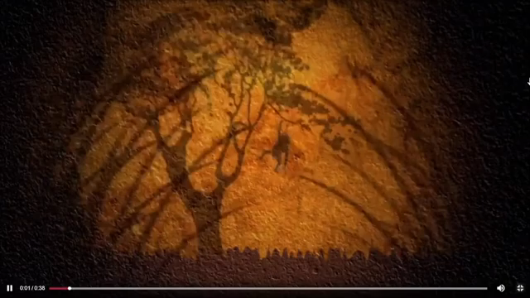

Slide 5
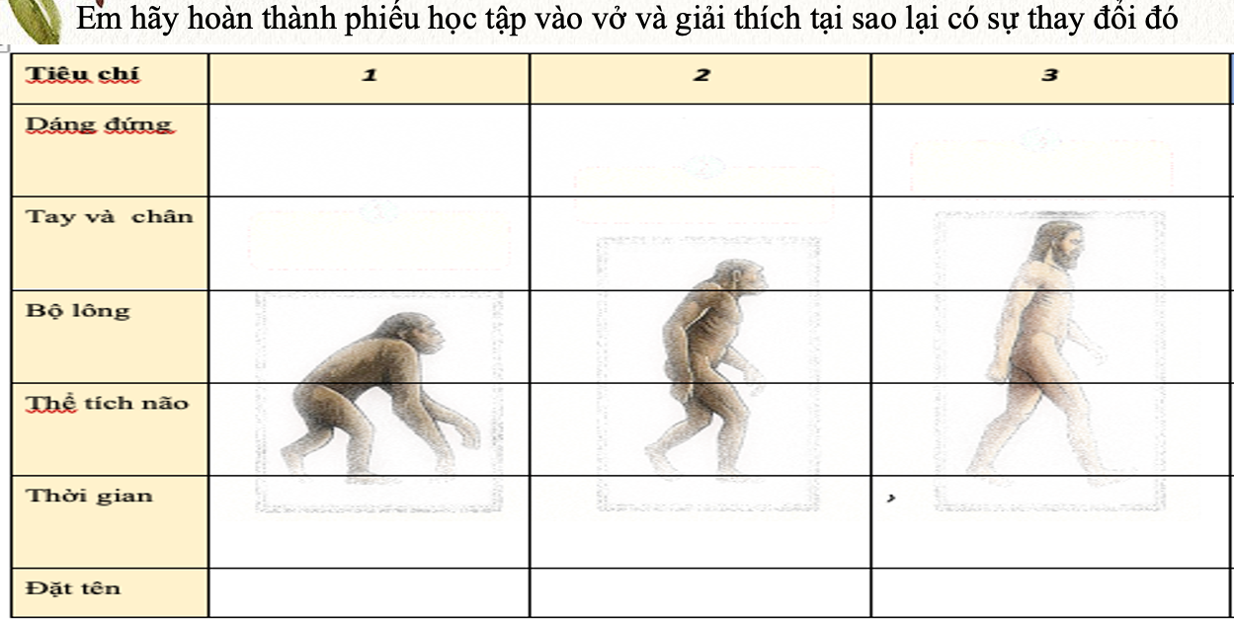
I. Quá trình tiến hoá từ vượn người thành người
PHIẾU HỌC TẬP

Slide 6
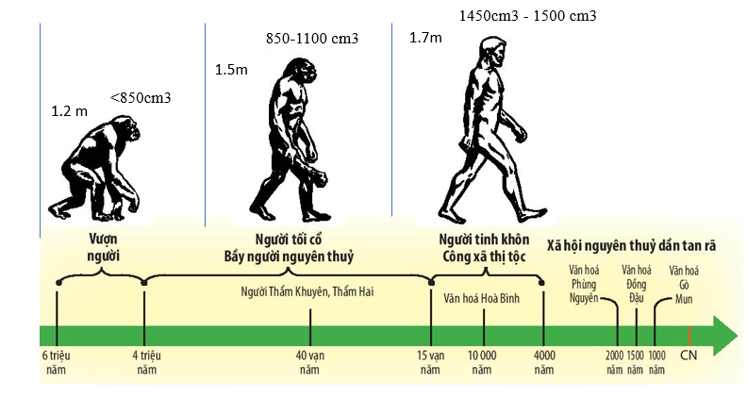
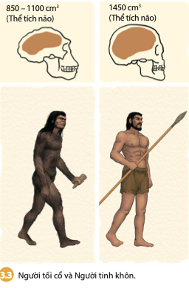
I. Quá trình tiến hoá từ vượn người thành người
Câu hỏi thảo luận:
Quan sát vào hình thảo luận nhóm trả lời các câu hỏi sau:
1. Quá trình tiến hóa từ vượn thành người trải qua mấy giai đoạn? Đó là những giai đoạn nào? Cho biết niên đại tương ứng của các giai đoạn đó?
2. Em rút ra đặc điểm nào cho sự tiến hóa của người tối cổ so với vượn người
3. Việc phát hiện các bộ xương hóa thạch (H3.2;H3.3) có ý nghĩa như thế nào trong việc giải thích nguồn gốc và quá trình tiến hóa của loài người?
4. Hoàn thành phiếu học tập (theo mẫu)

Slide 7
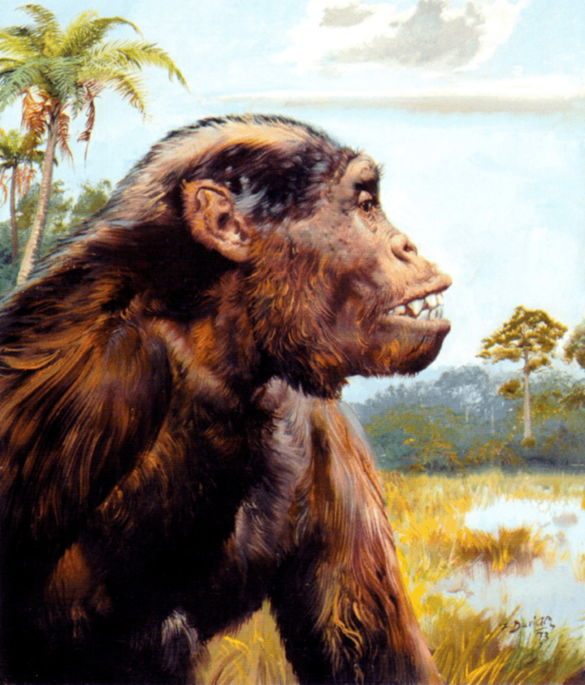
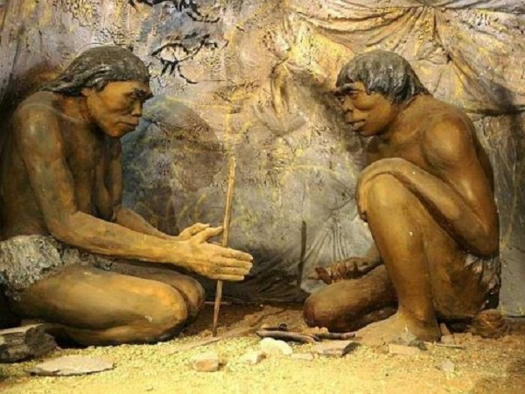
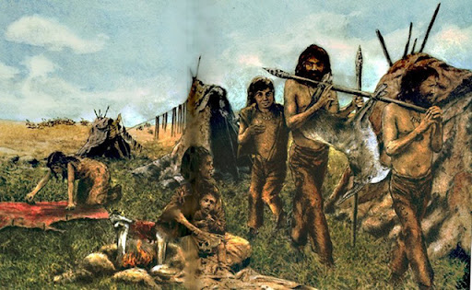
I. Quá trình tiến hoá từ vượn người thành người
Người tối cổ
Người tinh khôn
Vượn người

Slide 8
I. Quá trình tiến hoá từ vượn người thành người
Tiêu chí | 1 | 2 | 3
Dáng đứng | Dáng thấp, đứng bằng hai chi sau, dáng cúi về phía trước | Đứng thẳng hoàn toàn bằng hai chi sau, dáng hơi cúi về phía trước | Dáng đứng thẳng, nhanh nhẹn
Tay và chân | 2 chi trước dài, 2 chi sau ngắn, đi lại bằng 4 chi | Đi bằng 2 chi sau, 2 chi trước được giải phóng để cầm nắm công cụ lao động. | Tay chân nhanh nhẹn, linh hoạt
Bộ lông | Bao phủ bởi một lớp lông dày | Bao phủ bởi một lớp lông mỏng | Lớp lông mỏng không còn
Thể tích não | 400cm3 | Từ 850-1100cm3 | Từ 1450cm3
Thời gian | Xuất hiện cách đây khoảng từ 5-6 triệu năm. | Xuất hiện khoảng 4 triệu năm trước | Xuất hiện khoảng 15 vạn năm trước
Đặt tên | Vượn người | Người tối cổ | Người tinh khôn

Slide 9
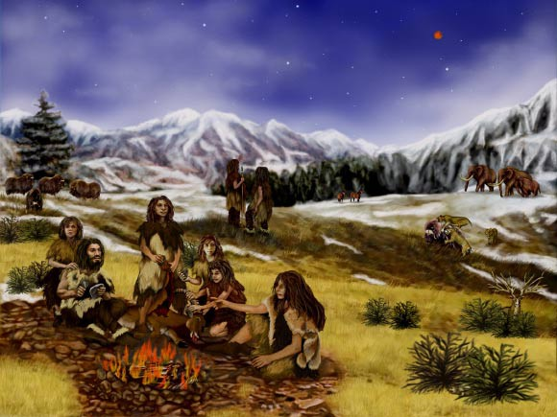
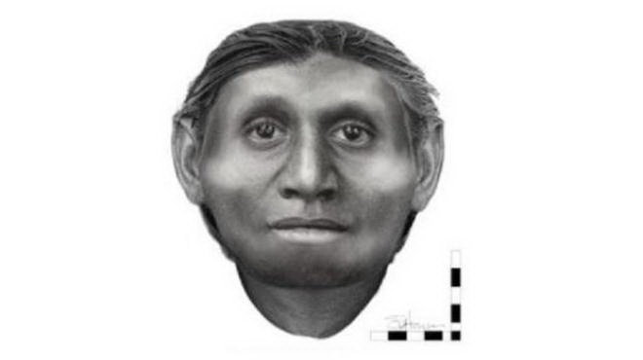
II. Dấu tích của người tối cổ ở Đông Nam Á
Người Neanderthal (400 000 TCN – 40 TCN)
Người lùn Floresiensis (200 000 TCN – 50 0000 TCN)

Slide 10
II. Dấu tích của người tối cổ ở Đông Nam Á
Câu hỏi thảo luận:
Nhóm 1,2:. Quan sát lược đồ H3 xác định những dấu tích của Người tối cổ được tìm thấy để chứng minh: “ ĐNA là một trong những chiếc nôi của loài người”
Nhóm 3,4: Dựa vào thông tin và hình 3, 4, 5trong SGK, việc phát hiện ra công cụ đá và răng hoá thạch của Người tối cổ ở Việt Nam chứng tỏ điều gì?

Slide 11
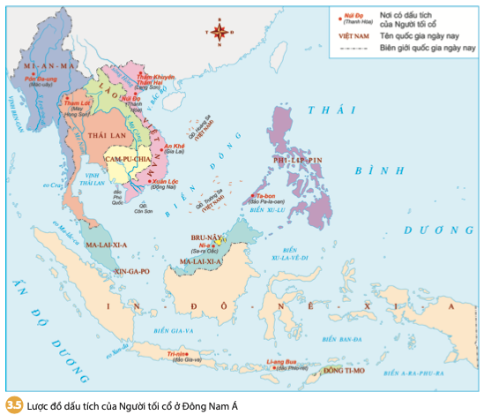
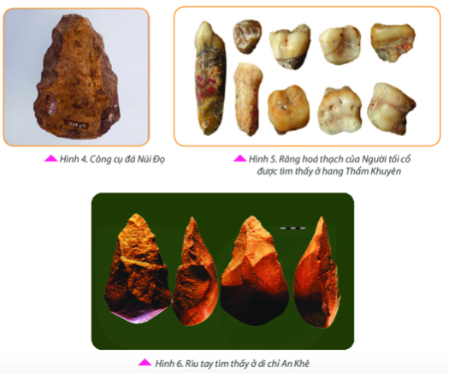
II. Dấu tích của người tối cổ ở Đông Nam Á

Slide 12
II. Dấu tích của người tối cổ ở Đông Nam Á
- Người tối cổ xuất hiện sớm ở Đông Nam Á, dấu tích đầu tiên ở Gia-va (Indonesia)
- Ở Việt Nam, người tối cổ xuất hiện ở An Khê (Gia Lai), Thẩm Khuyên – Thẩm Hai (Lạng Sơn), núi Đọ (Thanh Hoá), Xuân Lộc (Đồng Nai); sử dụng công cụ đá có ghè đẽo thô sơ. Đặc biệt phát hiện những chiếc răng Người tối cổ cách đây khoảng 400 000 năm.

Slide 13
Bằng chứng nào chứng tỏ Đông Nam Á là nơi có con người xuất hiện rất sớm
Bài tập 1
LUYỆN TẬP
Lập Bảng thống kê các di tích của người Tối cổ ở Đông Nam Á theo nội dung (tên quốc gia, địa điểm tìm thấy dấu tích của người tối cổ)
Bài tập 2
Dựa vào nội dung của bài học em hãy vẽ sơ đồ theo mẫu vào vở và hoàn thành sơ đồ tiến hóa từ vượn thành người.
Bài tập 3

Slide 14
1. Bằng chứng: Dựa vào bằng chứng khoa học được tìm thấy ở Đông Nam Á: hoá thạch ở Java, công cụ lao động của Người tối cổ, răng Người tối cổ tìm thấy khắp mội nơi trên khu vực ĐNA
2. Quan sát lược đồ hình 3 em hãy lập bảng thống kê các di tích của người Tối cổ ở Đông Nam Á
Tên quốc gia ngày nay | Tên địa điểm tìm thấy dấu tích
Myanmar | Pondaung
Thái Lan | Tham Lót
Việt Nam | Núi Đọ, An Khê, Xuân Lộc,Thẩm Khuyên, Thẩm Hai
Indonesia | Tri-nin, Li-ang Bua
Philippines | Ta Bon
Malaysia | Nia

Slide 15
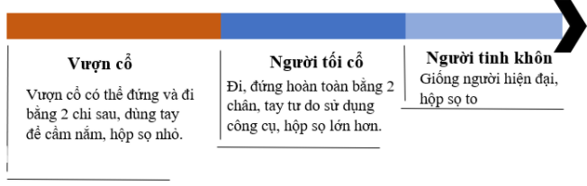
3. Sơ đồ theo mẫu vào vở và hoàn thành sơ đồ tiến hóa từ vượn thành người.

Slide 16
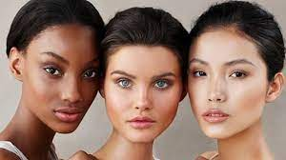
VẬN DỤNG
Phần lớn người châu Phi có làn da đen, người châu Á có làn da vàng còn người châu Âu có làn da trắng, liệu họ có chung một nguồn gốc hay không?

Slide 17


